Slide 1
Lidská práva a soudnictví
Seminář každé sudé/liché pondělí 8:00-9:40

Slide 2
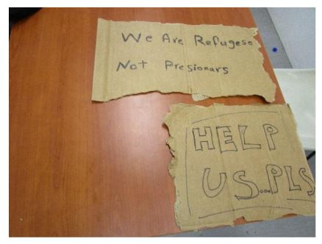
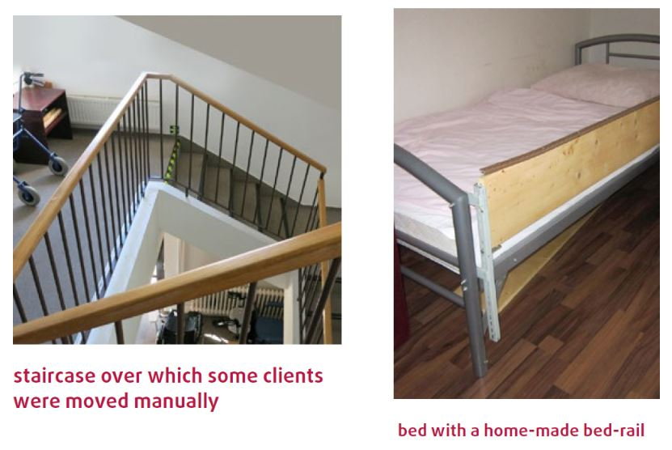
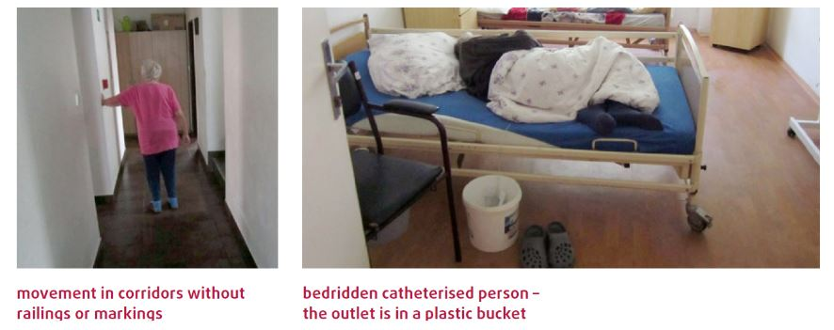
Co jsou lidská práva?
Zdroj: Veřejný ochránce práv

Slide 3
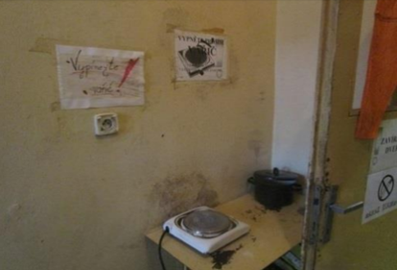
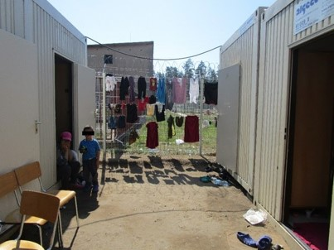
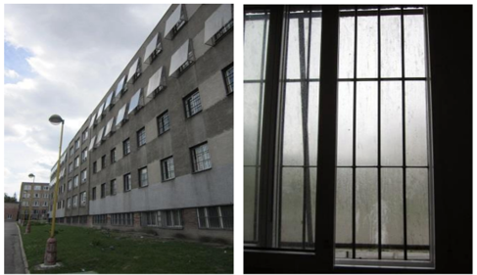
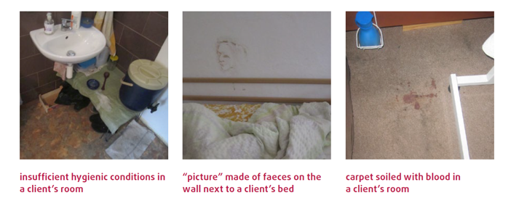
Práva dětí
Práva v detencích
Důstojné podmínky
Pomoc ve stáří
Ochrana zdraví
Zdroj: Veřejný ochránce práv

Slide 4
Organizační pokyny
Docházka (max 1 neúčast)
Aktivní účast na seminářích
Sepsání ústavní stížnosti
Studijní materiály: Vždy Listina + Úmluva (dále interaktivní osnova)
Doporučená literatura ke zkoušce:
ŠIMÍČEK, V. Ústavní stížnost, 4. vyd., Linde Praha, 2018
KOSAŘ, D. et al. Ústavní právo: Casebook. Praha: Wolters Kluwer, 2014.
ŠIMÍČEK, V. Manuál ústavní stížnosti

Slide 5
Katalogy lidských práv
Rada evropy
OSN
EU

Slide 6
Katalogy lidských práv
Rada evropy
OSN
EU
Úmluva o ochraně lidských práv a základních svobod
Evropská sociální charta
Úmluva o počítačové kriminalitě
Úmluva o biomedicíně
Evropská úmluva proti mučení
Full list - Treaty Office (coe.int)
Mezinárodní pakt o občanských a politických právech
Mezinárodní pakt o hospodářských, sociálních a kulturních právech
Úmluva o právech dítěte
Úmluva o odstranění diskriminace žen
Úmluva proti mučení
The Core International Human Rights Instruments and their monitoring bodies | OHCHR
Listina základních práv Evropské unie

Slide 7
Jaké je postavení Úmluvy v českém právním řádu?

Slide 8
Kazuistiky Zásah orgánu veřejné moci

Slide 9
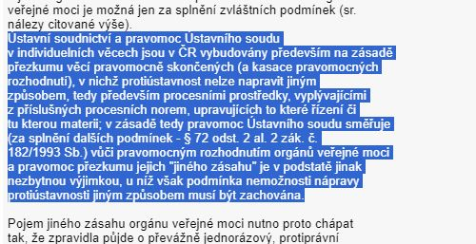
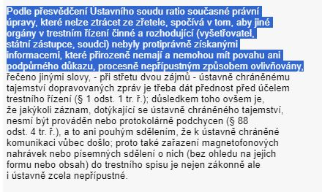
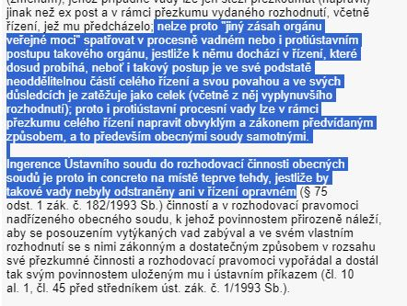
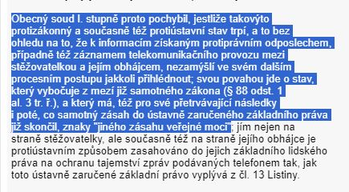
1 Nález Ústavního soudu ze dne 30. listopadu 1995 sp. zn. III. ÚS 62/95)

Slide 10
2 Usnesení Ústavního soudu ze dne 11. května 1999 sp. zn. I.ÚS 74/99
V daném případě je předkladatelem ústavní stížnosti občanské sdružení Občané proti zdražování telefonu, tedy právnická osoba. Přestože lze mít za to, že občanské sdružení v souladu se zákonem č. 83/1990 Sb., o sdružování občanů, ve znění pozdějších předpisů, a podle přiložených stanov, má jako jeden z hlavních cílů vytyčeno působení v oblasti občanské kontroly telekomunikačních služeb, neznamená to, že se toto občanské sdružení může obracet samo na Ústavní soud k prosazování individuálních zájmů svých členů, eventuálně dalších subjektů. To, že návrh směřuje k ochraně ústavně zaručených práv občanů, vyplývá zejména z formulace odst. V. návrhu ústavní stížnosti. Ústavní stížností lze však napadat jen porušení konkrétního ústavně chráněného práva fyzické nebo právnické osoby, které se projevilo bezprostředně právě na právním postavení navrhovatele (stěžovatele). Nelze tudíž podat ústavní stížnost ve prospěch třetí osoby, eventuálně v zájmu ochrany veřejných zájmů. Tzv. actio popularis není přípustná. Z tohoto důvodu bylo nutné návrh ústavní stížnosti odmítnout jako návrh podaný někým zjevně neoprávněným (obdobně srov. usnesení Ústavního soudu sp. zn. I. ÚS 178/96, publikované pod č. 24 ve Sbírce nálezů a usnesení Ústavního soudu, svazek 6).

Slide 11
3 Usnesení Ústavního soudu ze dne 20. září 2006 sp. zn. I.ÚS 373/06
Ústavní soud již v řadě svých předcházejících rozhodnutí zdůraznil, že není třetí instancí v systému všeobecného soudnictví, není vrcholem soustavy obecných soudů, ani není ve vztahu k těmto soudům soudem nadřízeným. Na druhé straně opakovaně připustil, že interpretace právních předpisů obecnými soudy může být v některých případech natolik extrémní, že vybočí z mezí hlavy páté Listiny a zasáhne tak do některého ústavně zaručeného základního práva. Má-li být nezákonnost chápána jako neústavnost, čili "nezákonnost" v rovině ústavního práva, musí u stěžovatele vyvolávat reálné negativní dopady na jeho ústavně zaručené základní právo nebo svobodu nebo je alespoň reálně ohrožovat (např. nález sp. zn. IV. ÚS 707/2000 ze dne 4. 11. 2002); k těmto dopadům v posuzované věci evidentně nedošlo.
Pouhá hypotetická možnost, že by v průběhu výkonu trestu mohlo - vzhledem k podmínkám výkonu trestu odnětí svobody a z důvodu zhoršení zdravotního stavu odsouzeného - dojít k situaci, kterou by bylo možno kvalifikovat jako nelidské či ponižující zacházení či trestání, nemůže představovat aktuální zásah do práva podle čl. 7 odst. 2 Listiny.

Slide 12
4 Nález Ústavního soudu ze dne 24. listopadu 2005 sp. zn. II.ÚS 168/05
Podle své konstantní judikatury Ústavní soud při rozhodování o průtazích v řízení musí zkoumat, zda v době rozhodnutí o ústavní stížnosti jsou průtahy aktuální. Není-li zásah aktuální, stížnosti zamítá, eventuálně odmítá s tím, že se omezí na konstatování průtahů v řízení pouze v odůvodnění svého rozhodnutí [srov. např. nález sp. zn. IV. ÚS 215/96, Sbírka nálezů a usnesení Ústavního soudu (dále jen "Sbírka rozhodnutí"), svazek 7, nález č. 17, nebo usnesení sp. zn. IV. ÚS 202/02, Sbírka rozhodnutí, svazek 27, usn. č. 28]. Důvod pro vyhovění stížnosti - v úvahu připadá leda kasace rozhodnutí - může být jedině to, že by průtahy v řízení ovlivnily nedodržení dalších ústavních principů řádného procesu nebo aplikaci hmotných ústavních práv (srov. nález ve věci sp. zn. IV. ÚS 379/01, Sbírka rozhodnutí, sv. 24, nález č. 170). V posuzované věci se však stěžovatelé dožadují pouze akademického výroku, zrušení označených rozhodnutí ani jiný zásah od Ústavního soudu nežádají. Ústavní soud je zde toho názoru, že se nedostává do rozporu s dříve přijatými rozhodnutími, pokud návrhu stěžovatelů vyhoví, a to formou nálezu.

Slide 13
5 Usnesení Ústavního soudu ze dne 6. ledna 1997, sp. zn. III. ÚS 16/96

Slide 14
6 Rozsudek Nejvyššího správního soudu ze dne 27. srpna 2009 č. j. 4 Ads 59/2009-106

Slide 15
7

Slide 16
8 Usnesení Ústavního soudu ze dne 23. března 2004 sp. zn. III. ÚS 121/04

Slide 17
9 Usnesení Ústavního soudu ze dne 8. září 1999 sp. zn. IV. ÚS 122/99
Stěžovatel se tudíž nachází opět ve výkonu trestu. Z tohoto pohledu by případné zrušení napadeného usnesení Nejvyššího soudu ČR postrádalo za daného stavu věci jakýkoliv smysl. Nastala tedy situace, za které se spor stává čistě akademickým a kdy se teorie i praxe jiných ústavních soudů jednoznačně přiklání k odmítnutí v takové věci rozhodovat, neboť zde chybí možnost bezprostředního a přítomného zásahu, který by mohl mít vliv na situaci stěžovatele. Jinak řečeno, je-li namítáno porušení základního práva na respektování osobní svobody, pak musí být tento zásah odstranitelný případným zrušením rozhodnutí, které je napadáno, což v dané věci dáno není, resp. tento stav již dávno odezněl.
Pokud pak jde o obecný problém přezkoumatelnosti rozhodnutí o vazbě, které učiní soud druhého stupně, sdílí senát názor uveřejněný v nálezu sp. zn. III. ÚS 86/98, ze dne 9. 7. 1998. To však nic nemění na výše uvedených důvodech pro odmítnutí ústavní stížnosti jako zjevně neopodstatněné [ustanovení § 43 odst. 2 písm. a) zákona č. 182/1993 Sb., o Ústavním soudu].

Slide 18
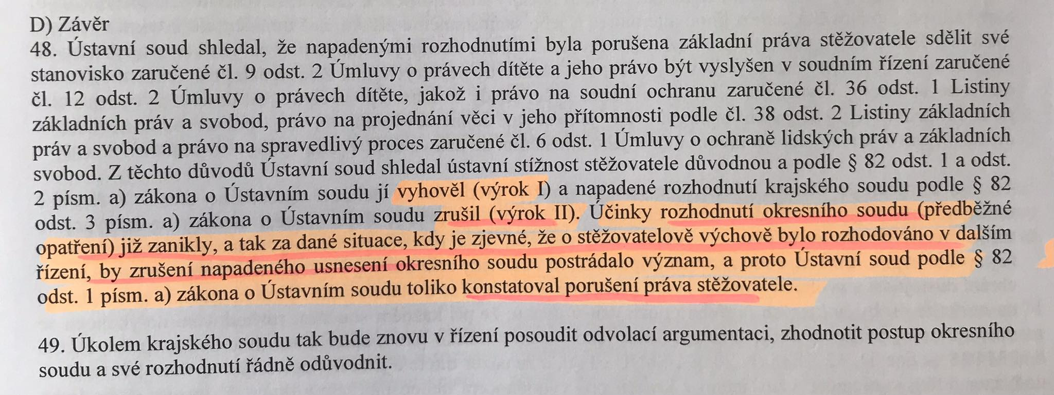
10 Nález Ústavního soudu ze dne 1. listopadu 2023 sp. zn. II. ÚS 2225/23

Slide 19
11 Nález Ústavního soudu ze dne 17. října 2017 sp. zn. II. ÚS 1398/17

Slide 20
12 Nález Ústavního soudu ze dne 27. ledna 2015 sp. zn. Pl. ÚS 19/14

